Slide 1
Kamsar, le 03.02.2016
Formation Utilisateurs- FINANCE Module 03.06 Reporting Fournisseurs

Slide 2
Objectif de la formation
Description des processus métier
Modes opératoires
Synthèse et point d’attention

Slide 3

Objectifs de la formation
Objectif
Durée
Savoir gérer et interpréter le reporting fournisseurs
2 Heure
Public cible
Comptables fournisseurs
Contenu de la formation
Pré-requis
Gérer le reporting fournisseurs
Introduction à SAP

Slide 4

Agenda : 2h00
Horaire | Agenda Matinée
8h00 – 8h20 | Accueil / Introduction : 5 min Présentation des processus : 15 min
8h20 – 9h30 | La représentation des processus Présentation : 20 min Exercice dirigé : 50 min
9h30 – 10h00 | Question et libre échange

Slide 5
Objectif de la formation
Description des processus
Modes opératoires
Synthèse et point d’attention

Slide 6
Description du processus de reporting
Les états standards SAP peuvent être utilisés pour répondre aux besoins de la CBG en matière de reporting fournisseurs.
Les états standards sont regroupés par :
- Soldes fournisseurs
- Postes fournisseurs
- Données de base.

Slide 7
Objectifs de la formation
Description du processus métier
Modes opératoires
Synthèse et point d’attention

Slide 8
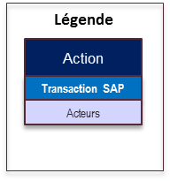
Mode opératoire Présentation du mode opératoire dans SAP
Etats relatifs au solde fournisseurs
Etats relatifs aux postes fournisseurs
Etats relatifs aux données de base fournisseur
S_ALR_87012XX
S_ALR_87012XX
S_ALR_87012XX
Comptable Fournisseurs
Comptable Fournisseurs
Comptable Fournisseurs

Slide 9
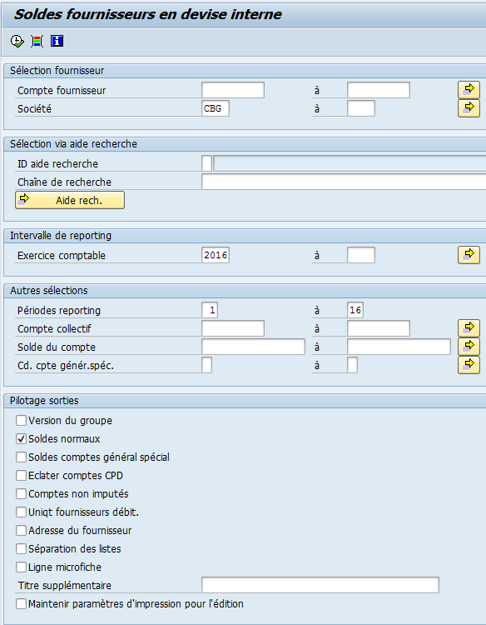









Mode opératoire dans SAP pour le reporting fournisseur : solde fournisseur 1/2
Dans ce mode opératoire, nous lancerons un état par catégorie de reporting.
Lancer la transaction S_ALR_8701282 : Solde fournisseur en devises interne
Renseigner un compte fournisseur ou laisser à blanc si l’on souhaite
avoir la totalité des fournisseurs.
Renseigner la société
Renseigner la période de reporting
Cliquer sur la touche « Exécuter »

Slide 10
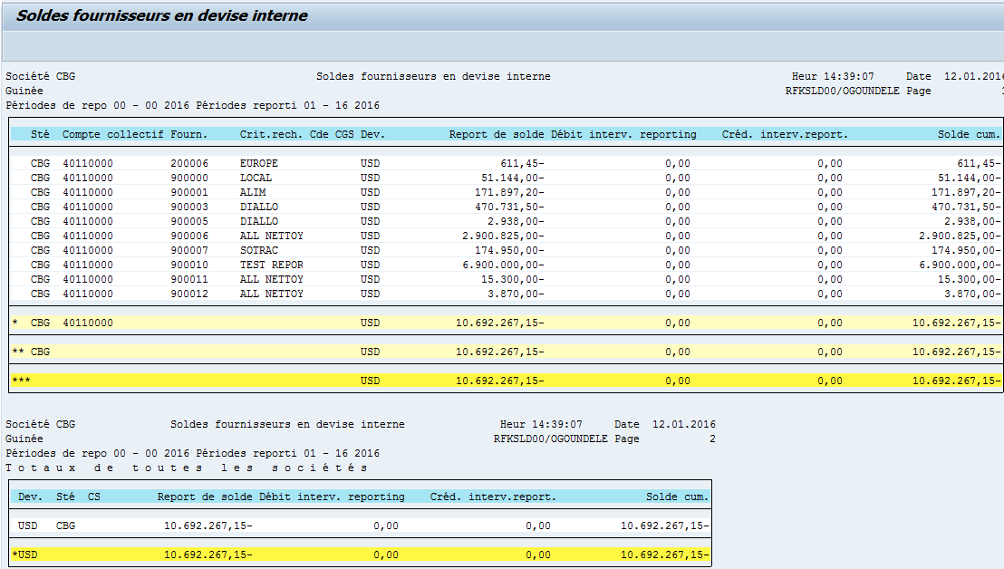
Mode opératoire dans SAP pour le reporting fournisseur : solde fournisseur 2/2

Slide 11
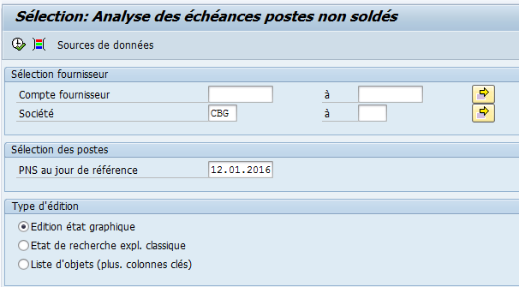






Mode opératoire dans SAP pour le reporting fournisseur : postes fournisseurs 1/2
Lancer la transaction S_ALR_87012078 : Analyse des échéances postes non soldés
Renseigner un compte fournisseur ou laisser à blanc si l’on souhaite
avoir la totalité des fournisseurs.
Renseigner la société
Renseigner la date de prise en comptes des PNS
Choisir le type d’édition souhaité
Cliquer sur la touche « Exécuter »

Slide 12
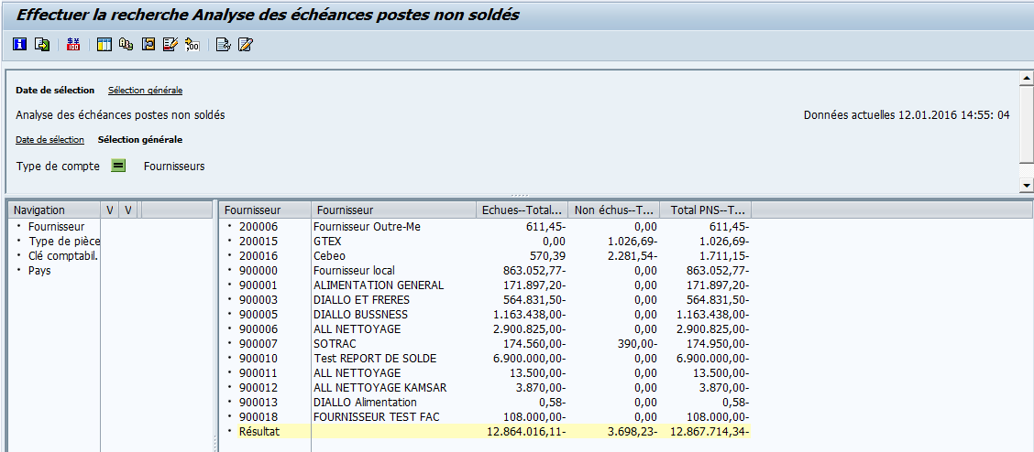
Mode opératoire dans SAP pour le reporting fournisseur : postes fournisseurs 2/2

Slide 13
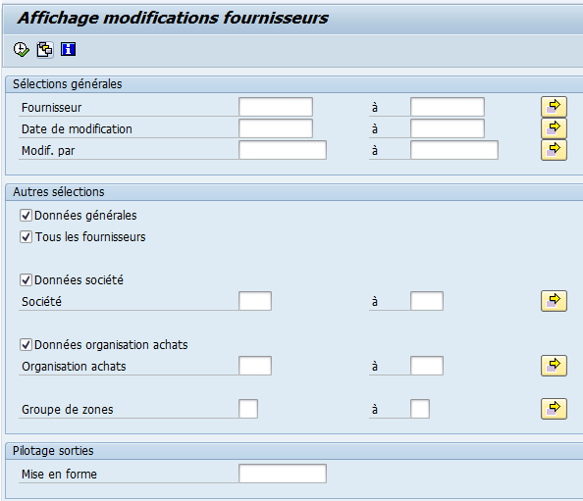
Mode opératoire dans SAP pour le reporting fournisseur : données de base 1/2
Lancer la transaction S_ALR_87012089 : Affichage modifications fournisseurs
Renseigner un compte fournisseur ou laisser à blanc si l’on souhaite
avoir la totalité des fournisseurs.
Renseigner la date de modification si elle est connue sinon blanc
Activer toutes les coches dans le pavé Autres sélections
Cliquer sur la touche « Exécuter »

Slide 14
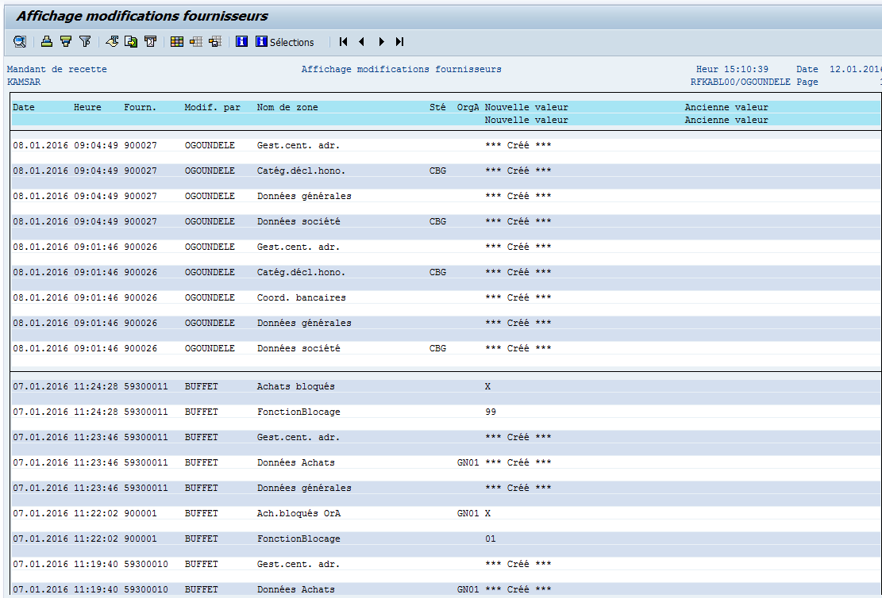
Mode opératoire dans SAP pour le reporting fournisseur : données de base 2/2

Slide 15


Exercice dirigé
La présentation détaillée du pas à pas est retrouvée dans le guide utilisateur
Lancer deux trois reportings de votre choix afin de vous familiariser avec
Notes:
Notes pédagogiques :

Slide 16
Objectifs de la formation
Description du processus métier
Modes opératoires
Synthèse et point d’attention

Slide 17
Synthèse
Le reporting est un très bon outil qui facilite le travail au quotidien. Mais en amont de ce travail de suivi, tout le travail de cleaning des comptes fournisseurs doit être effectué au jour le jour.
Depuis le menu SAP : Gestion Comptable / Comptabilité Financière / Fournsseurs / Système d’information / Etats pour comptabilité fournisseur :
Soldes fournisseurs
Postes fournisseurs
Données de base

Slide 18

Des questions ?

